Slide 1


หน่วยที่ 10
ลูกเสือกับความรู้
เรื่องการยิงปืน

Slide 2

เครื่องหมายวิชาพิเศษ
ลักษณะเครื่องหมาย
เป็นรูปไข่ ยาว 4 ซม. กว้าง 3.5 ซม. มีเครื่องหมายรูปปืนยาวสอง
กระบอกวางไขว้กันสีเหลืองทอง ทำด้วยผ้าสีขาบขลิบริมสีเหลืองทอง มีอักษร ล.ว. อยู่ที่ริมด้านล่าง ผู้ที่สอบผ่านให้ประดับเครื่องหมายติดที่ อกเสื้อเหนือกระเป๋าด้านขวา
วิชายิงปืน

Slide 3

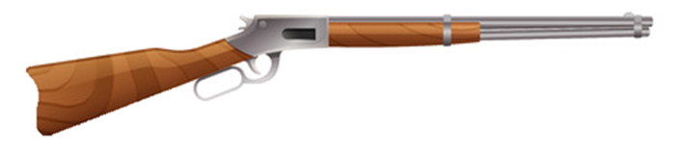
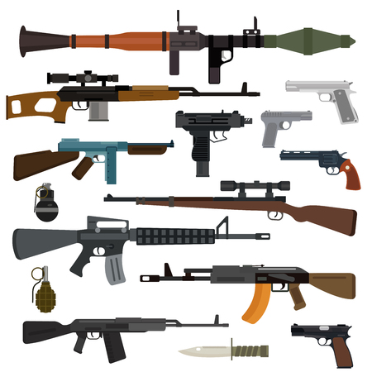
ความรู้เกี่ยวกับอาวุธปืน
อาวุธปืนเป็นประดิษฐกรรมของมนุษย์ที่กำเนิดขึ้นในตอนเหนือของภาคพื้นทวีปยุโรปช่วงยุคปฏิวัติอุตสาหกรรม ประมาณคริสต์ศตวรรษที่ 15 อาวุธปืนมีการพัฒนาตามลำดับ โดยอาศัยความรู้ ความชำนาญเกี่ยวกับการผลิตและประสบการณ์ของนักแม่นปืน จนอาวุธปืนเป็นที่นิยมอย่างแพร่หลาย ไม่ว่าจะใช้เพื่อการกีฬาและกิจกรรมอื่นๆ
การศึกษาเกี่ยวกับอาวุธปืนทำให้ผู้ศึกษาเกิดความเชื่อมั่นที่จะใช้อาวุธอย่างถูกต้องไม่ว่าจะเป็นการยิงปืน วิธีการเพื่อความปลอดภัยเกี่ยวกับการใช้อาวุธปืน และการปฏิบัติตนให้อยู่ในกรอบของกฎหมาย เพื่อไม่ให้เกิดข้อผิดพลาดสำหรับตนเองและผู้อื่น

Slide 4
ความรู้เกี่ยวกับอาวุธปืน
ปืนและขนาดกระสุนปืน
1.ปืนยาว มีหลายประเภท ได้แก่ ปืนยาวประเภทบรรจุ 1 นัด ปืนยาวประเภทยิงซํ้า บรรจุกระสุน
ได้มากกว่า 1 นัด และปืนยาวอัดลม เป็นต้น
2.ปืนพก หรือปืนสั้น เป็นอาวุธประจำกาย มีหลายประเภท เช่น ปืนพกบรรจุ 1 นัด ปืนพก
ประเภทยิงซํ้า บรรจุกระสุนได้มากกว่า 1 นัด และปืนพกประเภทลำกล้องซ้อน
3.ปืนที่ใช้ในราชการสงคราม เช่น ปืนใช้แรงสะท้อน ปืนต่อสู้อากาศยาน และปืนใหญ่ เป็นต้น
ขนาดกระสุนปืน มีมาตราวัด 2 ระบบ คือ
- วัดเป็นมิลลิเมตร เช่น 6.35, 7.65, 9 หรือ 11 มม.
- วัดเป็นนิ้ว เช่น .22, .25, .32, .38 และ .45 นิ้ว เป็นต้น

Slide 5
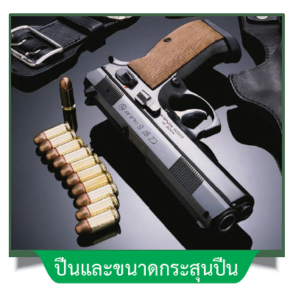
ความรู้เกี่ยวกับอาวุธปืน
กระสุนปืนประกอบด้วยส่วนต่างๆ ดังนี้
หัวกระสุน
ปลอกกระสุน
ดินปืน
ชนวนหรือแก๊ป

Slide 6
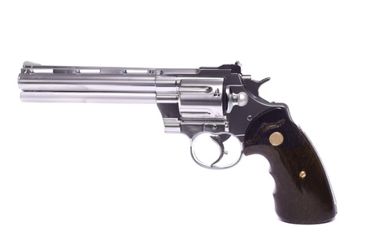

หลักในการยิงปืน
การยิงปืนมีขั้นตอนตามลำดับ ดังนี้
การจับปืน
๑
๒
การเล็งปืน
การหายใจ
๓
๔
การลั่นไก
การติดตามผล
๕
๖
ท่ายิง

Slide 7
การเก็บรักษาปืนและกระสุนปืน
1.ต้องเก็บรักษาไว้ในที่ที่มีอากาศถ่ายเทได้
2.เก็บไว้ให้ห่างจากความร้อนที่เกิดจากการหุงต้ม
3.เก็บไว้ให้ห่างจากตู้เย็นและเครื่องปรับอากาศ เพราะสภาพนํ้ามันหล่อลื่นป้องกันสนิมปืนที่ชโลมปืนอยู่ในอุณหภูมิที่แตกต่างกัน
4.อย่าเก็บไว้ในกล่องกระดาษ หรือห่อกระดาษที่มีสภาพอากาศแห้ง
5.หมั่นตรวจสอบและทำความสะอาดอย่างน้อยเดือนละครั้ง และชโลมนํ้ามันไว้เสมอการทำความสะอาดและบำรุงรักษาตามปกติ จะทำให้ชิ้นส่วนต่างๆ ของอาวุธปืน ไม่ขัดข้อง พร้อมที่จะใช้งานได้ตลอดเวลา

Slide 8
สิ่งที่ควรรู้เกี่ยวกับอาวุธปืน
บทบัญญัติของกฎหมายที่สำคัญและเกี่ยวข้องกับอาวุธปืนมีดังนี้
1.การขออนุญาตมี/ใช้/และพกพาอาวุธปืน ผู้ที่ประสงค์จะขอมีเพื่อใช้หรือเก็บไว้ป้องกันตัวหรือ
ทรัพย์สิน ให้ยื่นคำร้องการขอมี/ใช้และพกพาต่อนายทะเบียนท้องที่
กรุงเทพมหานคร ยื่นคำร้องต่อแผนกอาวุธปืน โดยนายทะเบียนท้องที่ คือ ผู้บังคับการ
กองทะเบียน กรมตำรวจ เป็นผู้อนุญาต
จังหวัดอื่นๆ ยื่นคำร้องต่อนายอำเภอท้องที่ ทางอำเภอยื่นเรื่องราวต่อไปยังจังหวัดโดย
ผู้ว่าราชการจังหวัดเป็นนายทะเบียนท้องที่อนุญาต

Slide 9
สิ่งที่ควรรู้เกี่ยวกับอาวุธปืน
กรณีการขออนุญาตพกพาทั่วราชอาณาจักร ผ.บ.ตำรวจเป็นผู้อนุญาต โดยยื่นผ่านกองทะเบียนกรมตำรวจ (ผู้ขอเป็นข้าราชการต้องมีคำรับรองความประพฤติและควาจำเป็นจากผู้บังคับบัญชา) บุคคลทั่วไปต้องมีคำรับรองจากกำนัน ผู้ใหญ่บ้าน
2.การรับมรดกอาวุธปืน เป็นหน้าที่ของทายาทหรือผู้ครอบครอง โดยปฏิบัติเช่นเดียวกับการ
ขออนุญาตมีและใช้อาวุธปืน โดยต้องแจ้งการตายของเจ้ามรดกต่อนายทะเบียนท้องที่ภายใน
30 วัน นับตั้งแต่วันทราบการตาย และยื่นคำร้องขอรับมรดกอาวุธปืนภายใน 15 วัน

Slide 10
สิ่งที่ควรรู้เกี่ยวกับอาวุธปืน
3.ใบอนุญาตสูญหายหรือชำรุดอ่านไม่ออก ให้ยื่นคำร้องขอรับใบแทนต่อนายทะเบียนภายใน 30 วันนับแต่วันทราบเหตุ
4.อาวุธปืนหายหรือถูกทำลาย ให้เจ้าของแจ้งเหตุพร้อมด้วยหลักฐานและส่งมอบใบอนุญาตต่อนายทะเบียนท้องที่เกิดเหตุภายใน 15 วัน นับแต่วันทราบเหตุ
5.ความผิดและโทษของอาวุธปืน
5.1 มีและใช้อาวุธปืนโดยไม่ได้รับอนุญาต ต้องระวางโทษจำคุกตั้งแต่ 1 ถึง 10 ปี และปรับตั้งแต่ 2,000 ถึง 20,000 บาท

Slide 11
สิ่งที่ควรรู้เกี่ยวกับอาวุธปืน
5.2 พกพาอาวุธปืนติดตัวไปในเมือง หมู่บ้าน หรือทางสาธารณะ โดยไม่ได้รับอนุญาตให้พกเว้นแต่กรณีมีเหตุจำเป็นเร่งด่วน ต้องระวางโทษจำคุกไม่เกิน 5 ปี หรือปรับ ไม่เกิน 10,000 บาทหรือทั้งจำทั้งปรับ
5.3 ผู้ใดพกพาอาวุธปืนไปโดยเปิดเผย หรือพาไปที่ชุมชนที่ได้จัดงานให้มีขึ้น การรื่นเริง การมหรสพหรือการอื่นใด ต้องระวางโทษจำคุกตั้งแต่ 6 เดือนถึง 5 ปี และปรับตั้งแต่ 1,000 บาทถึง 10,000 บาท แม้ว่าผู้นั้นจะได้รับอนุญาตพกพาอาวุธปืนหรือ กรณีเร่งด่วนก็ตาม
5.4 กรณีอาวุธสงครามทุกประเภท จะมีโทษตั้งแต่จำคุก 2 ปี ถึงประหารชีวิต ทั้งนี้เพราะ
ถือเป็นอาวุธที่มีผลต่อความมั่นคงของประเทศ

